Slide 1
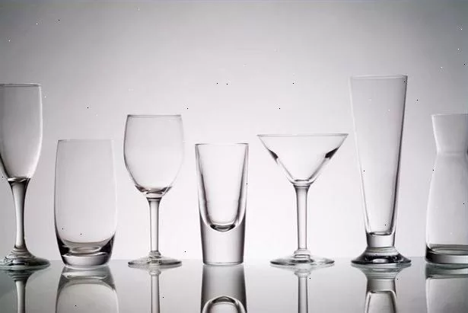
Силикатные товары
Силикатные товары(СТ) объединяют в себе изделия из стекла и керамики (фарфора, фаянса, майолики, гончарной и тонкокаменной керамики).
СТ получили своё название по причине того, что основным элементом, входящим в их химический состав, является кремний – Si.

Slide 2
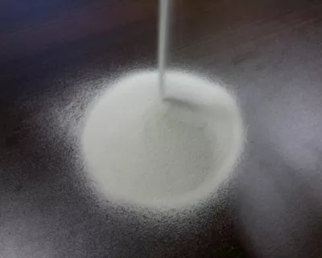
Сырье для производства стекла.
Сырьевые материалы для производства стекла разделяются на основные и вспомогательные.
К основным относятся минеральное сырье и некоторые продукты промышленности: кварцевый песок, сода, доломит, известняк, поташ, сульфат натрия.
Минеральное сырье, как правило, имеет большое количество примесей и непостоянный состав.
Примеси условно разделяются на две группы:
- ухудшающие качества стекломассы (оксиды железа, хрома, титана, марганца, ванадия);
- соответствующие основным компонентам состава стекла (оксиды алюминия, кальция, магния, калия, натрия).
Примеси первой группы придают стеклу нежелательную окраску, а также могут привести к образованию пороков в стекле в виде включений. Примеси второй группы обычно учитываются при расчете рецепта шихты.
Вспомогательные сырьевые материалы вводят в шихту для ускорения варки стекла и придания ему требуемых свойств.
Осветлители (сульфаты натрия и алюминия, калиевая селитра, мышьяковистый ангидрид) способствуют удалению из стекломассы газовых пузырьков.
Глушители (криолит, плавиковый шпат, двойной суперфосфат) делают стекло непрозрачным.
Красители придают стеклу заданный цвет - соединения: кобальта - синий, хрома - зеленый, марганца - фиолетовый, железа - коричневый и сине-зеленые тона и т.д.

Slide 3
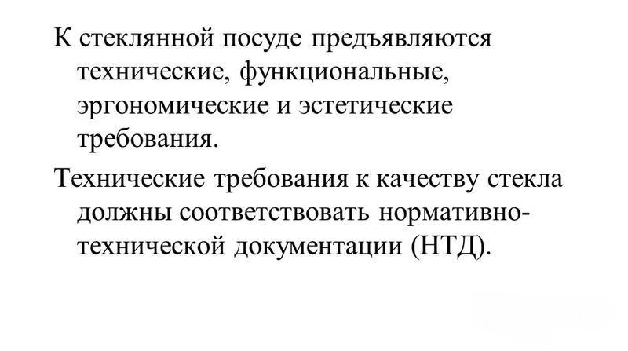
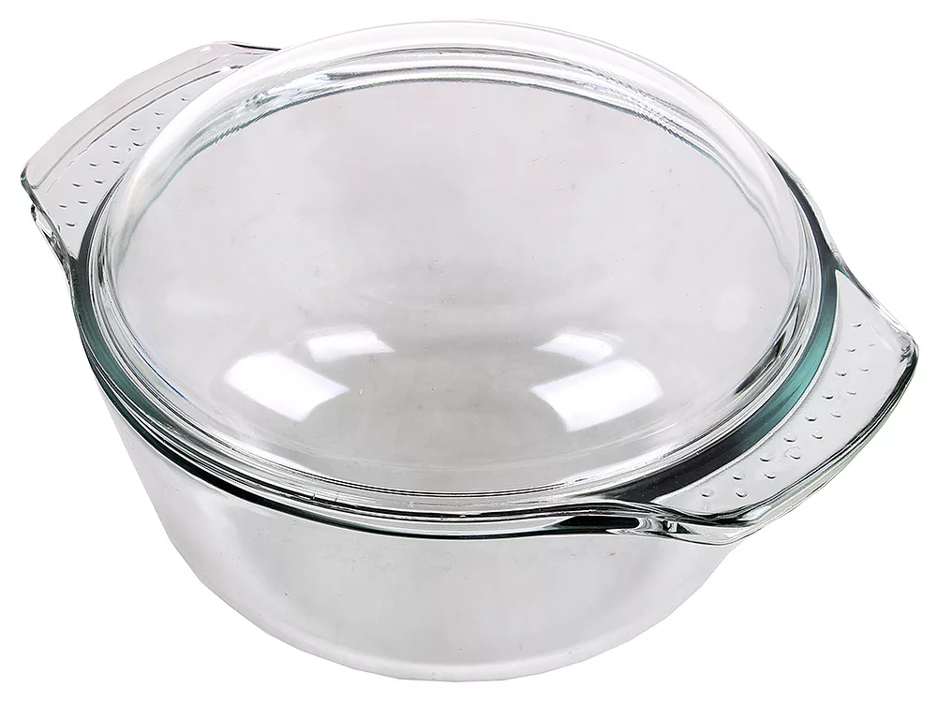
Требования к качеству.

Slide 4
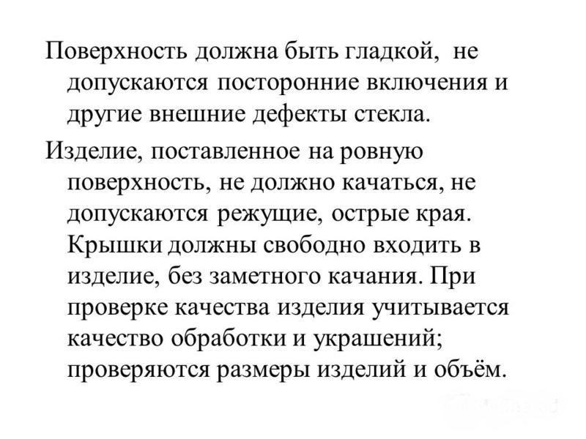

Slide 5
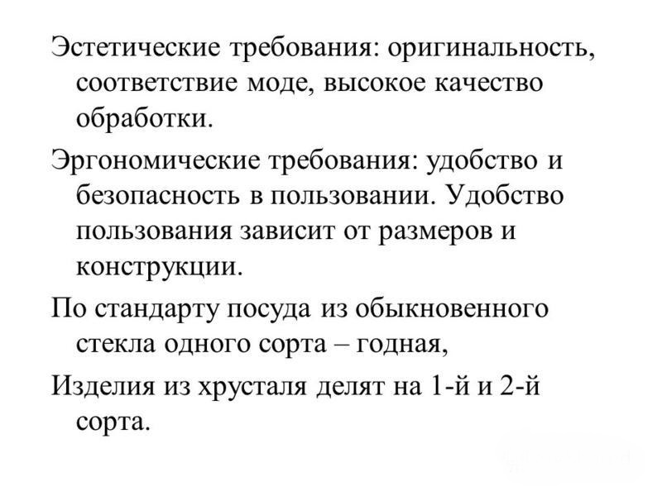
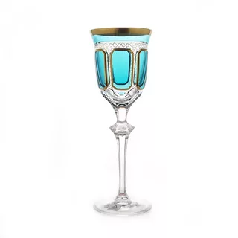

Slide 6
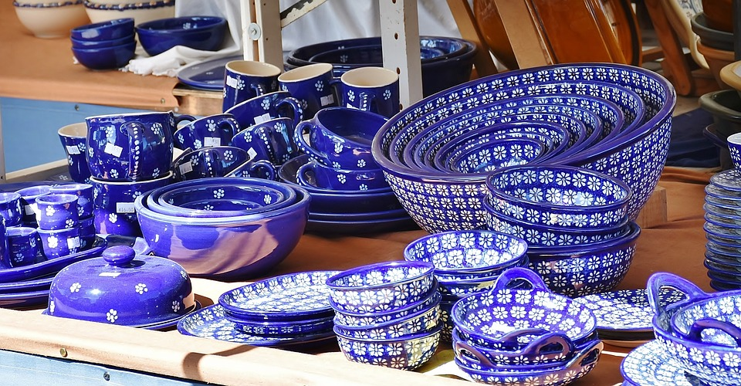
ГОСТ 30407-96 (ИСО 7086-1-82, ИСО 7086-2-82) Посуда и декоративные изделия из стекла.
ГОСТ Р 54398-2011 Посуда керамическая.

Slide 7
.
Маркировка.
.1 Изделия должны иметь маркировку на русском языке, наносимую:
- на изделие;
- потребительскую тару;
- транспортную тару.
1.2 Маркировка изделий должна содержать товарный знак предприятия-изготовителя.
Допускается наносить на конкретные изделия дополнительные реквизиты: фамилии авторов формы и рисунка, метод декора, серийность изделия в партии и другие надписи по согласованию с заказчиком.
1.3 Маркировка потребительской тары должна содержать:
- наименование и местонахождение изготовителя [юридический адрес, включая страну, и при несовпадении с юридическим адресом, адрес производства и организации в Российской Федерации, уполномоченной изготовителем на принятие претензии от потребителей на ее территории (при наличии)];
- товарный знак;
- наименование изделия (например, детская посуда);
- число изделий в упаковке;
- дату упаковывания;
- номер упаковщика;
- обозначение документа, в соответствии с которым изготовлена и может быть идентифицирована посуда;
- информацию о подтверждении соответствия (например, сертификат соответствия для детской посуды);
- информацию об изделии, необходимую для идентификации этого изделия (например, детская посуда).
1.4 Маркировка потребительской тары может содержать дополнительные реквизиты:
- штриховой код в международной системе EAN;
- штриховой код изделия (для внутризаводского учета);
- информацию об особенностях эксплуатации изделий, например в посудомоечных машинах и микроволновых печах.
1.5 Маркировка транспортной тары - по ГОСТ 14192 с указанием основных, дополнительных и информационных надписей и манипуляционных знаков "Хрупкое. Осторожно".
1.6 Маркировку на потребительскую либо транспортную тару наносят путем наклеивания этикеток, изготовленных типографским или другим способом, обеспечивающим их четкое прочтение.

Slide 8
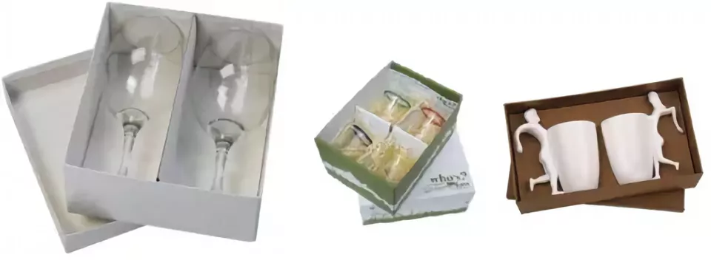
Упаковка:
При упаковывании изделий применяют:
- потребительскую тару (коробки из картона, бумаги и комбинированных материалов - по ГОСТ 12301, пачки из картона, бумаги и комбинированных материалов - по ГОСТ 12303);
- транспортную тару (ящики деревянные - по ГОСТ 10350, ящики из гофрированного картона - по ГОСТ 13514);
- вспомогательные материалы (бумага оберточная и прокладочная - по ГОСТ 8273, ГОСТ 11600, картон гофрированный - по ГОСТ Р 52901,ГОСТ Р 53207, картон тарный плоский склеенный - по ГОСТ 9421, картон прокладочный и уплотнительные прокладки из него по ГОСТ 9347);
- траву морскую сушеную - по ГОСТ 6730;
- алигнин медицинский - по ГОСТ 12923;
- ленту клеевую на бумажной основе - по ГОСТ 18251;
- ленту стальную - по ГОСТ 3560;
- шпагат технический - по ГОСТ 17308;
- шпагат из лубяных волокон - по ГОСТ 17308;
- шпагат из химических волокон - по ГОСТ 17308;
- макулатуру бумажную и картонную - по ГОСТ 10700;
- стружку древесную - по ГОСТ 5244;
- пленку полиэтиленовую термоусадочную - по ГОСТ 25951;
- пленку полиэтиленовую - по ГОСТ 10354.
По согласованию с потребителем допускается использование упаковки других видов.

Slide 9
2 Предварительное упаковывание
2.1 Изделия полностью завертывают в бумагу. Крышку (пробку) предварительно обертывают бумагой. Допускается не обертывать крышку (пробку) бумагой, а прокладывать между основным изделием и крышкой (пробкой) бумажный лист.
Изделия, предназначенные для питья, допускается завертывать в бумагу через одно. Изделия, которые можно укладывать в стопы, завертывают в бумагу через одно или прокладывают бумажным листом, превышающим по ширине диаметр дна изделия. Верхнее изделие может быть открыто до половины.
2.2 Подарочные изделия упаковывают в индивидуальную или подарочную тару.
3 Предварительно упакованные изделия одного наименования или скомплектованные в сервизы, гарнитуры, наборы, комплекты, приборы укладывают в потребительскую или транспортную тару, прокладывая пустоты амортизирующим материалом.
Стопу изделий допускается упаковывать в бумагу.
Упаковывание изделий в термоусадочную или полиэтиленовую пленку, а также ящики или коробки с фиксирующими вставками или прокладками проводят без предварительного обертывания изделий бумагой или прокладки бумажным листом.
Картонные ящики оклеивают клеевой лентой или скрепляют металлическими скобами.
Деревянные ящики обивают или обтягивают стальной лентой.
Допускается изделия, упакованные по 4.2, упаковывать в бумагу, прокладывая между вертикальными или горизонтальными рядами изделий амортизирующий материал.
Изделия, упакованные в бумагу, обвязывают шпагатом крест-накрест.
4 Масса брутто упаковочной единицы должна быть не более 20 кг, для столовых сервизов - не более 25 кг.
4.1 Упаковка изделий для районов Крайнего Севера и приравненных к ним регионов - по ГОСТ 15846.

Slide 10
3 Транспортирование
3.1 Изделия транспортируют в крытых транспортных средствах всех видов в соответствии с правилами перевозки грузов, действующими на транспорте данного вида.
При выполнении погрузочно-разгрузочных работ средствами железной дороги изделия должны быть упакованы в транспортную тару.
3.2 При транспортировании изделий в потребительской таре и в бумажной упаковке пол транспортных средств предварительно застилают стружкой влажностью не более 22% слоем от 20 до 30 см.
Размещение упакованных в потребительскую тару изделий в автофургонах и контейнерах проводят, начиная от дальних (торцевых) сторон. В нижних рядах размещают крупные изделия повышенной механической прочности (блюда, тарелки и т.п.), в верхних рядах - чайные и кофейные сервизы, тонкостенные изделия.
Ряды изделий в бумажной упаковке в горизонтальном направлении должны быть проложены слоем стружки толщиной от 10 до 15 см или однослойным картоном.
Пустые места и вертикальные зазоры должны быть заполнены стружкой.
Общая высота загрузки должна быть не менее 2/3 высоты транспортного средства.
Проемы между упакованными изделиями и дверями транспортных средств следует прокладывать стружкой, закрывать слоем бумаги или картона и заставлять деревянной решеткой или досками.
3.3 При транспортировании изделий в пакетированном виде в качестве средств пакетирования используют поддоны по ГОСТ 9570, ГОСТ 19848, ГОСТ 9078, ГОСТ 26663.
Не допускается пакетирование изделий в бумажной упаковке на плоских поддонах.
Средства крепления грузов в транспортных пакетах - по ГОСТ 21650. Параметры и масса брутто пакетов - по ГОСТ 24597.
4 Хранение
Условия хранения изделий - по группе 3 (ЖЗ) ГОСТ 15150.

Slide 11
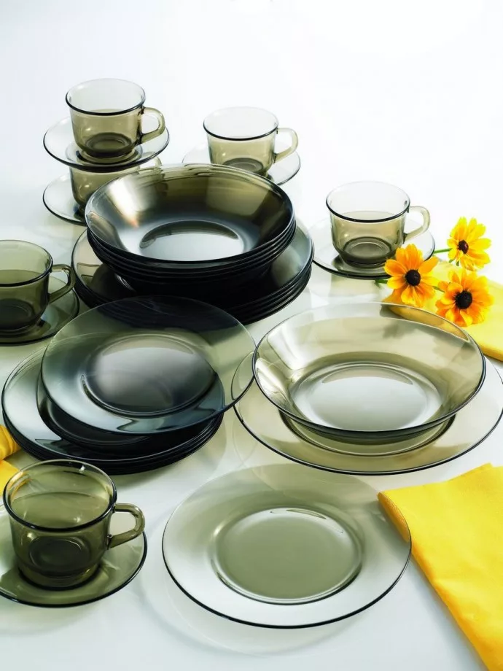
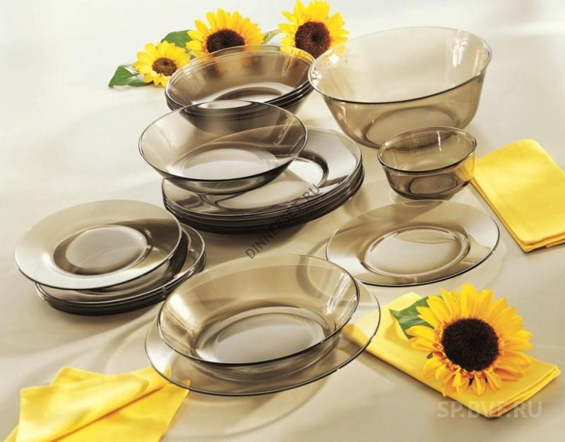
Классификация и ассортимент стеклянных бытовых товаров:

Slide 12
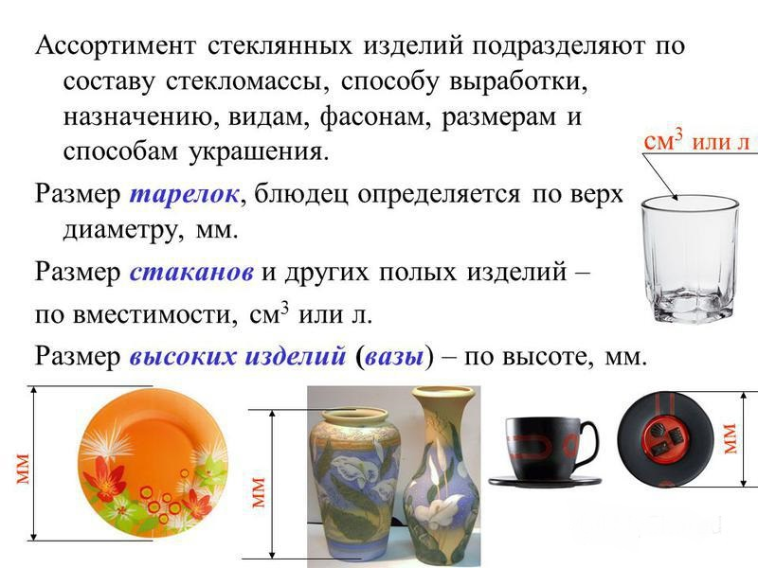
Ассортимент стеклянных изделий подразделяют по составу стекломассы, способу выработки, назначению, видам, фасонам, размерам и способам украшения
Размер тарелок, блюдец определяется по верх диаметру, мм.
Размер стаканов и других полых изделий- по вместимости, см3 или л.
Размер высоких изделий (вазы)- по высоте, мм.

Slide 13
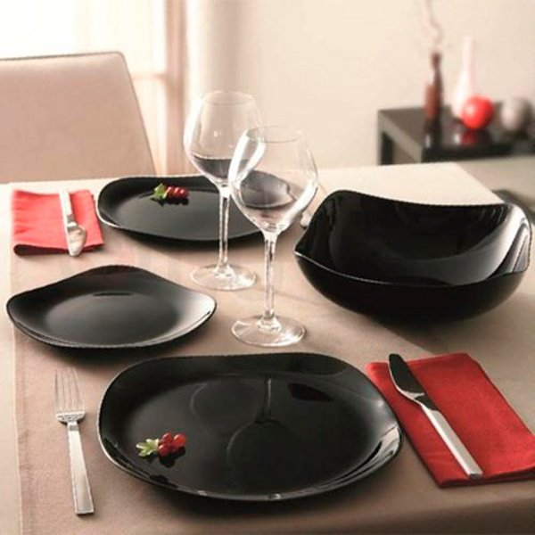
Столовая посуда (сортовое стекло).

Slide 14
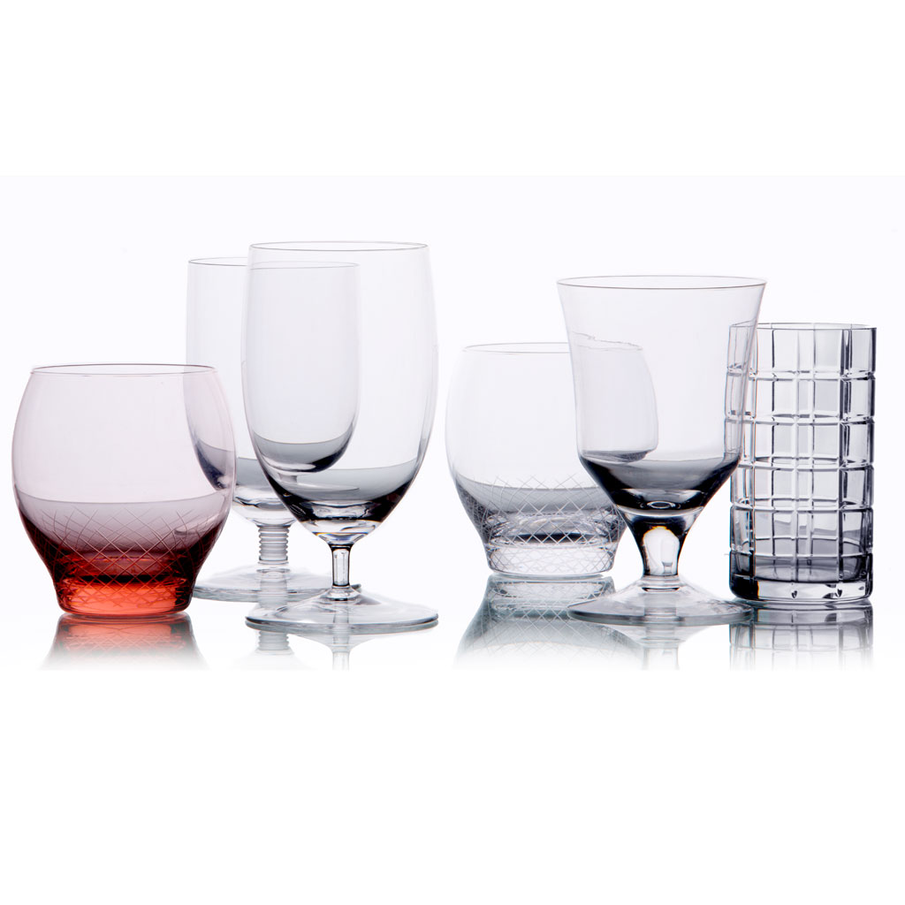
Ассортимент столовой посуды подразделяют по функциональному назначению:
Изделия для принятия напитков-
Бокалы, стаканы, рюмки, фужеры, тарелки, чашки и др.

Slide 15
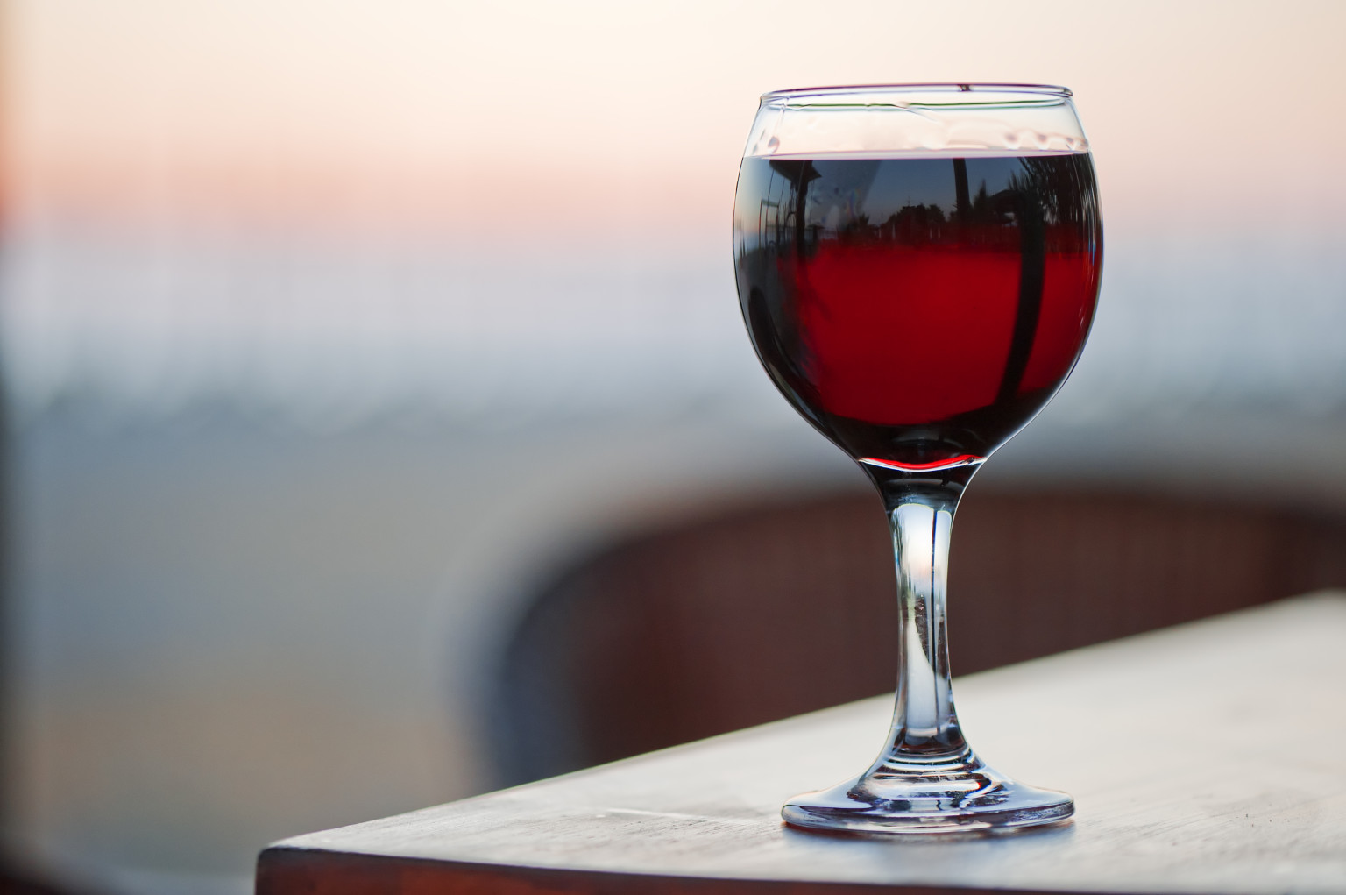
Бакалы для красного вина – широкие, вместительные, на ножке и без неё, обычно из бесцветного стекла, чтобы подчеркнуть цвет вина, вместимость– 240-255 мм

Slide 16
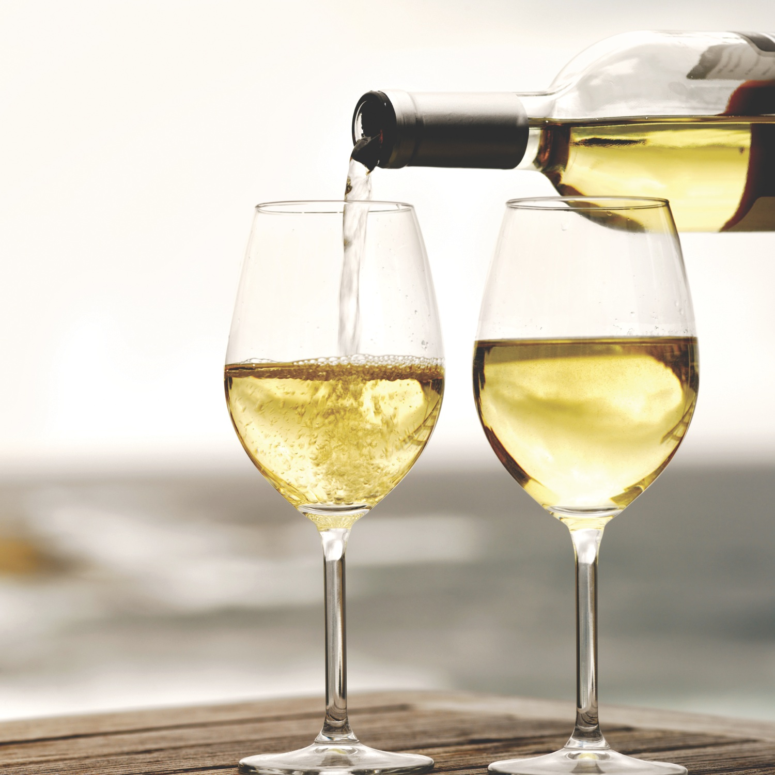
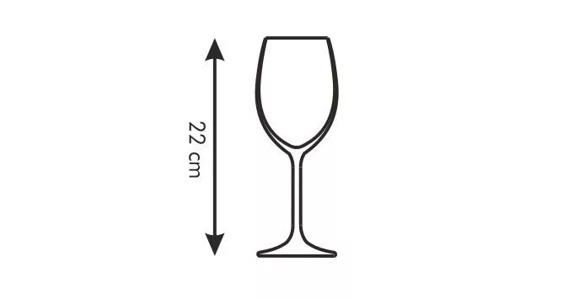
Бакалы для белого вина- также широкие и вместительные, но меньшего размера и удлиненной формы. Объем – 180-260 мл

Slide 17
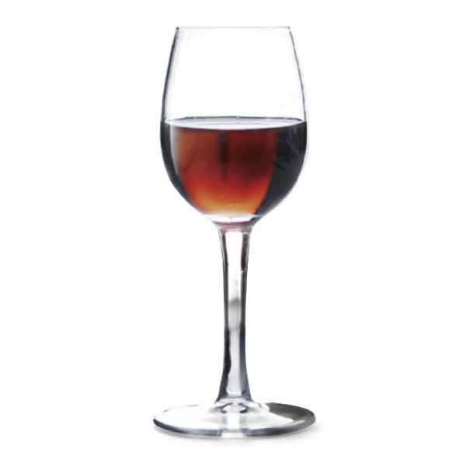
Мадерная рюмка
Оптимальный объем бокала составляет 75 мл. Используется для подачи десертных и крепленых вин.

Slide 18

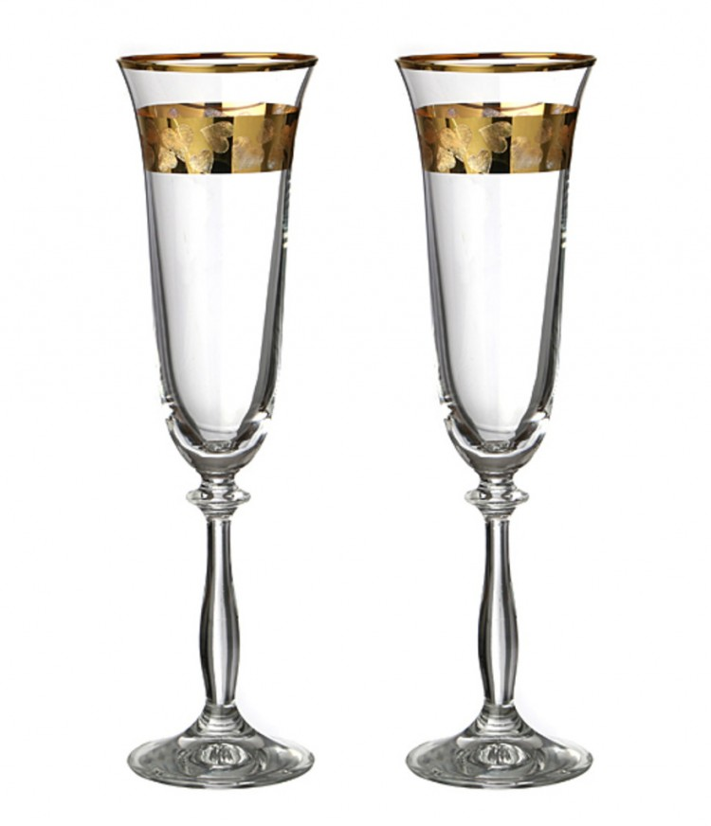
Бакалы для шампанского- широкие на ножке, элегантных пропорций, это классика, в последнее время выпускают бокалы для шампанского высокие, узкие, изящной удлиненной формы. Объем – 200 мл

Slide 19
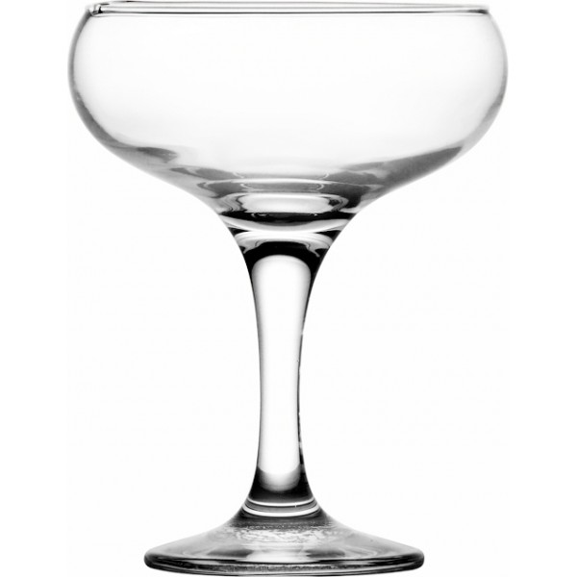
Бокал Шампанское блюдце (coupe de champagne)
Бокал в форме широкой низкой чаши на высокой ножке. Объем бокала составляет 120-200 мл. Этот бокал был создан специально для шампанского в Англии в 17 веке. Но более, чем за три столетия сам напиток изменился (стал обладать большей игристостью и меньшей сладостью), поэтому бокал Флюте стал для шампанского более предпочтительным. А блюдце теперь больше применяют для подачи коктейлей.

Slide 20
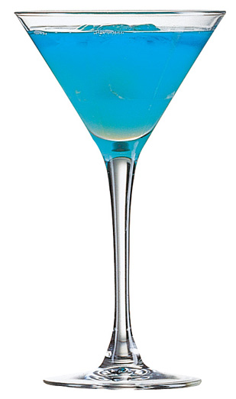
Коктейльная рюмка
Бокал в форме конуса на высокой ножке. Оптимальный объем рюмки составляет 125-150 мл. Этот бокал часто называют мартинкой, хотя для чистого мартини он не пригоден, так же, как и для коктейлей со льдом.

Slide 21
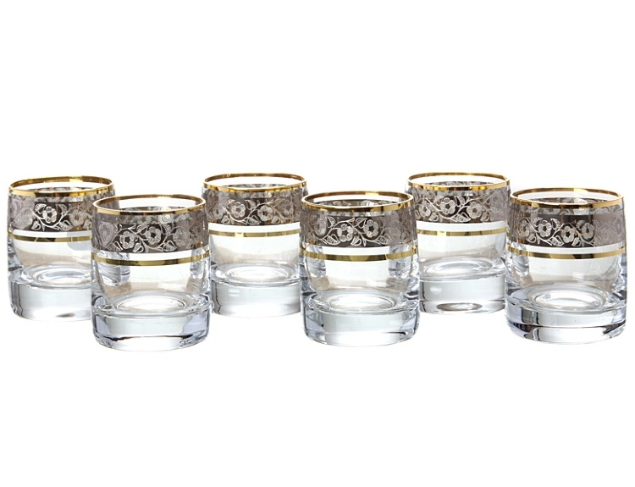
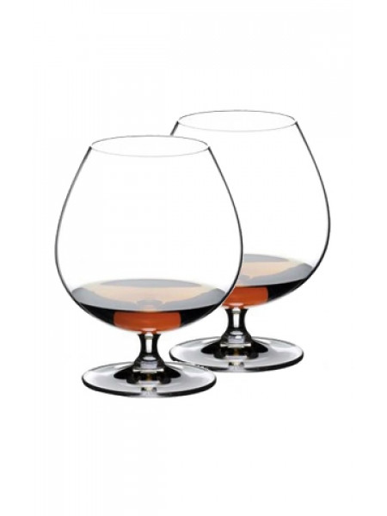
Рюмки для водки- особо вместительные, 25-100 см3
Рюмки для коньяка- на короткой ножке, небольшой ёмкости. Верхняя часть рюмки обязательно заужена.
Объем-70-700 мл

Slide 22
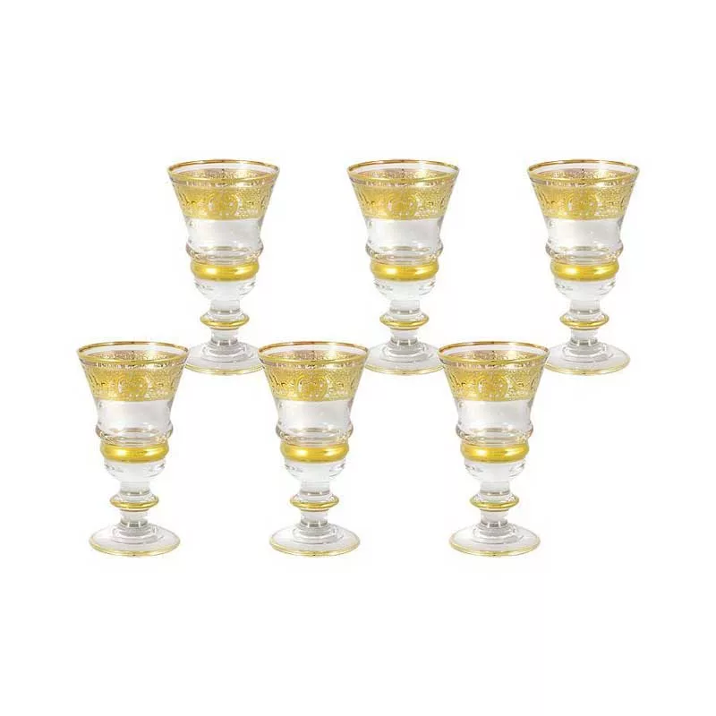
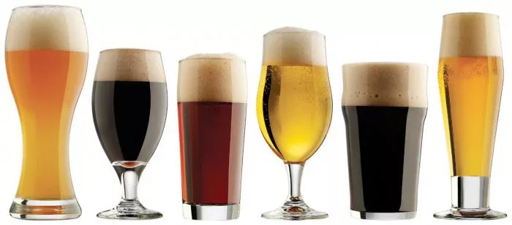
Рюмки для ликёра- маленькие, элегантные, изящные на ножке.
Стаканы для пива- большие, вместительные. Объем – 300-500 мл
Со слегка зауженной верхней частью.

Slide 23
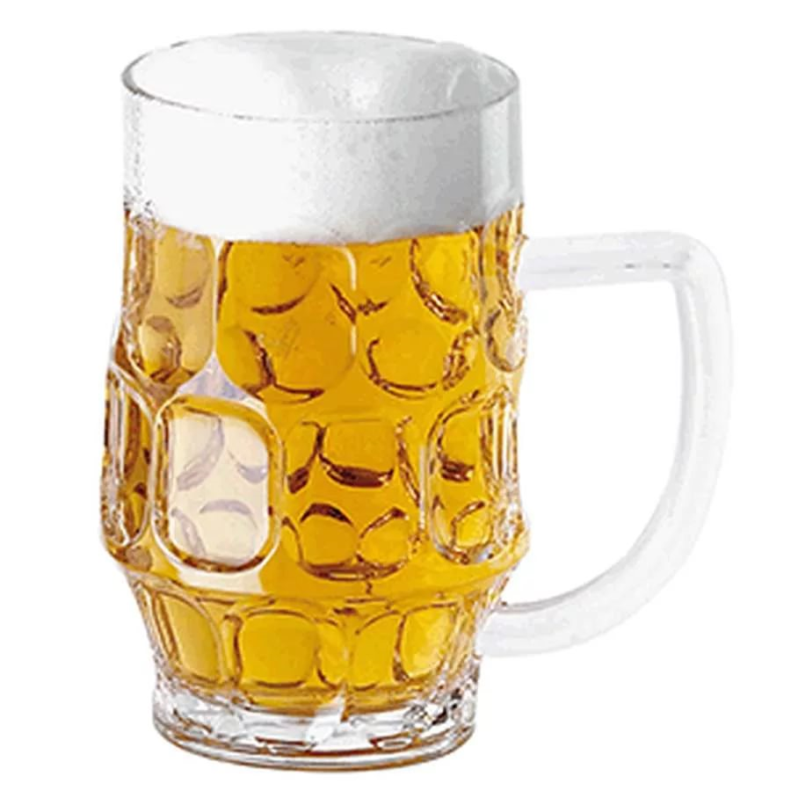
Кружка пивная
Используется только для подачи пива. Объем составляет 250-1000 мл

Slide 24
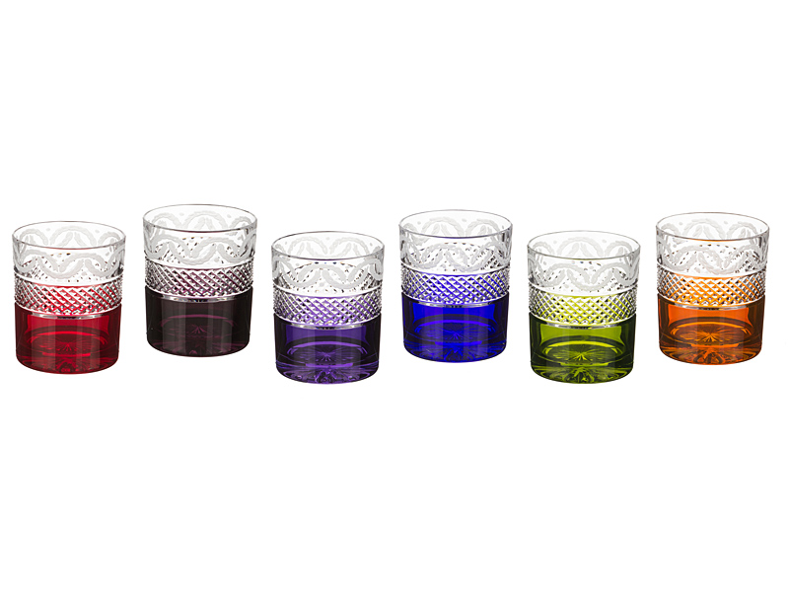
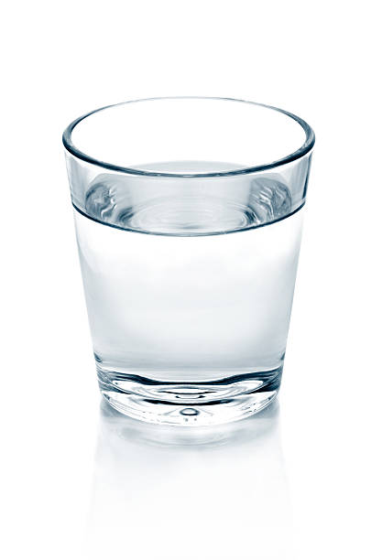
Стаканы для безалкогольных напитков- высокие, элегантные, вместительные.
Стаканы для воды- широкие, низкие без ножки, из прозрачного стекла, вместимостью 200-300 см3.

Slide 25
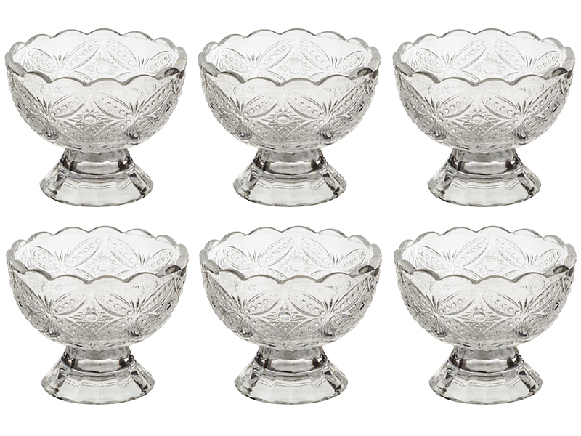
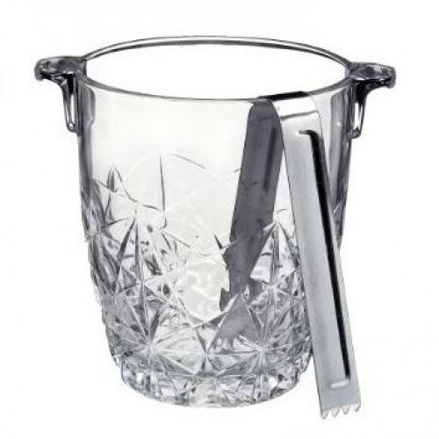
Розетки для мороженного (креманка)- широкие, вместительные, обычно на ножке.
Сосуд для льда- низкий и широкий с толстыми стенками, может быть с крышкой и без неё.

Slide 26
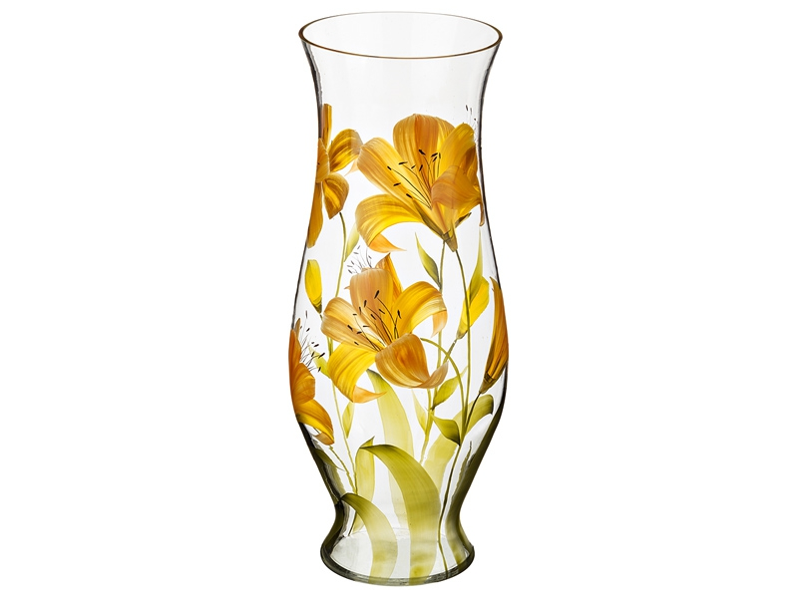
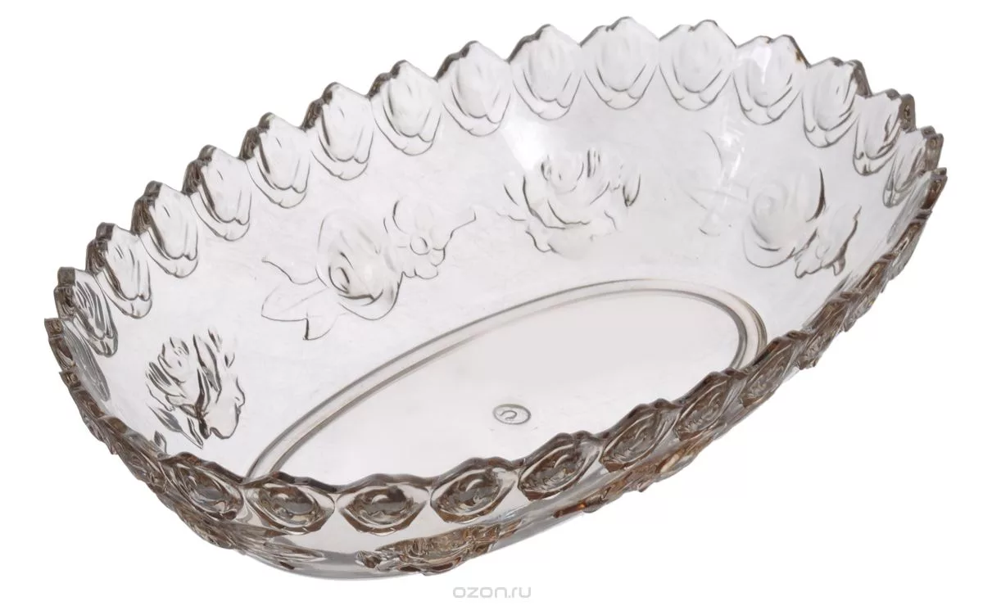
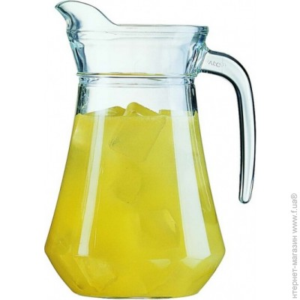
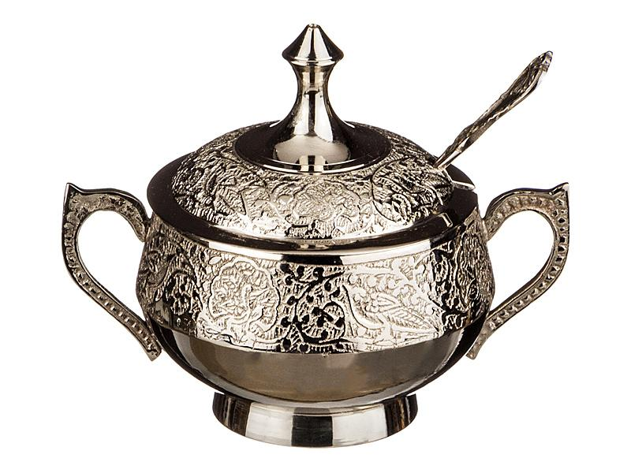
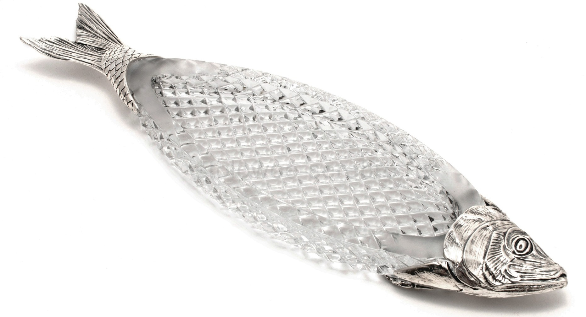
Изделия для подачи пищи:
менажницы, блюда, вазы, графины, солонки, сахарницы, селёдочницы, салатницы, маслёнки и др.

Slide 27
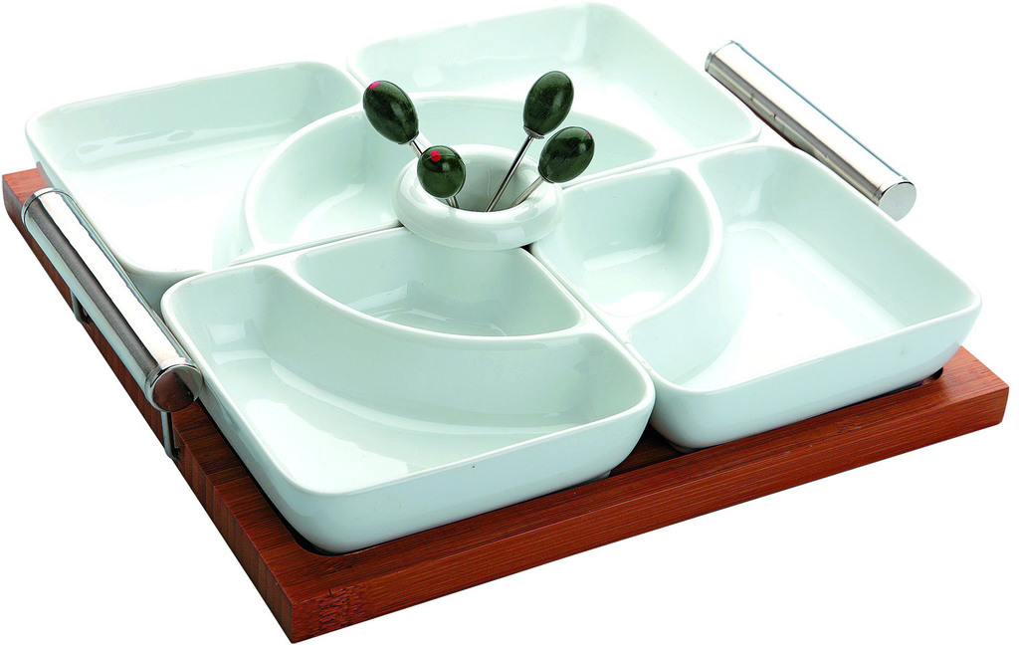
Менажницы- блюда с секциями (3-5) для подачи нескольких видов холодных закусок.

Slide 28
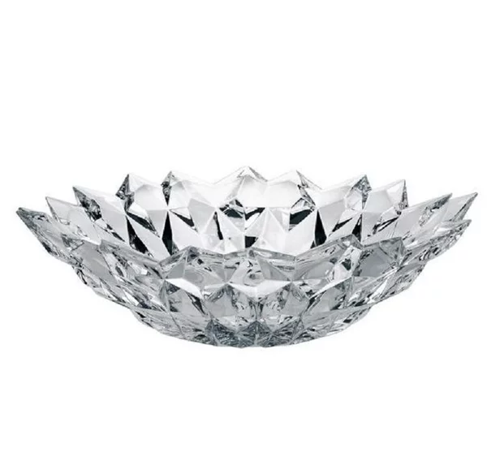
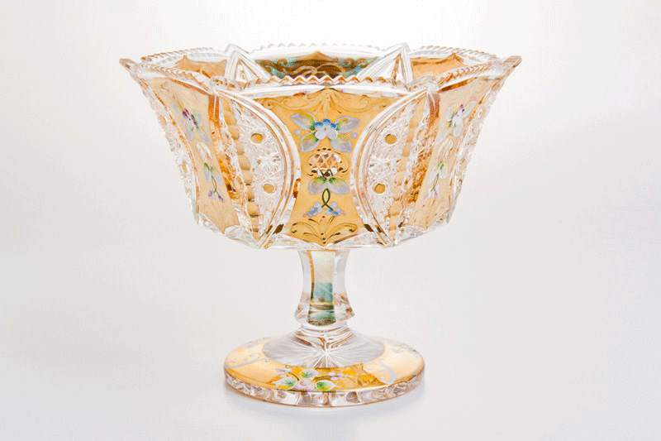
Изделия из хрусталя:
К ассортименту хрустальной посуды относятся изделия для сервировки стола: вазы, салатники и другие хрустальные изделия. Могут быть в металлической оправе из серебра или мельхиора.

Slide 29
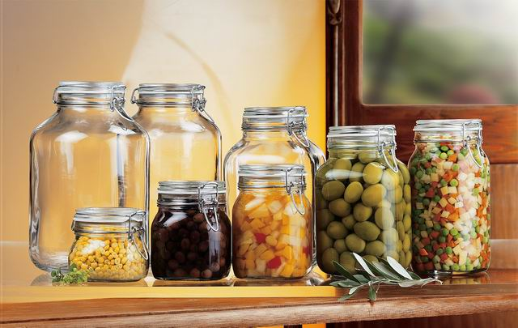
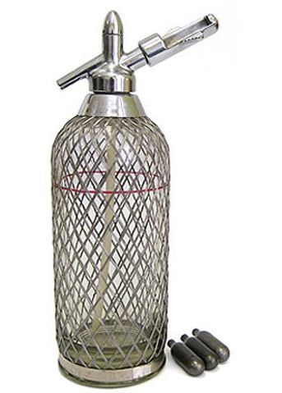
Хозяйственная и кухонная посуда:
К хозяйственной посуде относятся банки для консервирования, термосы, колбы для термосов, сифоны бытовые и др.

Slide 30
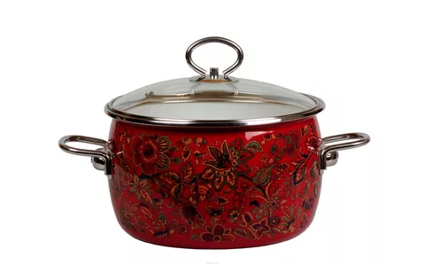
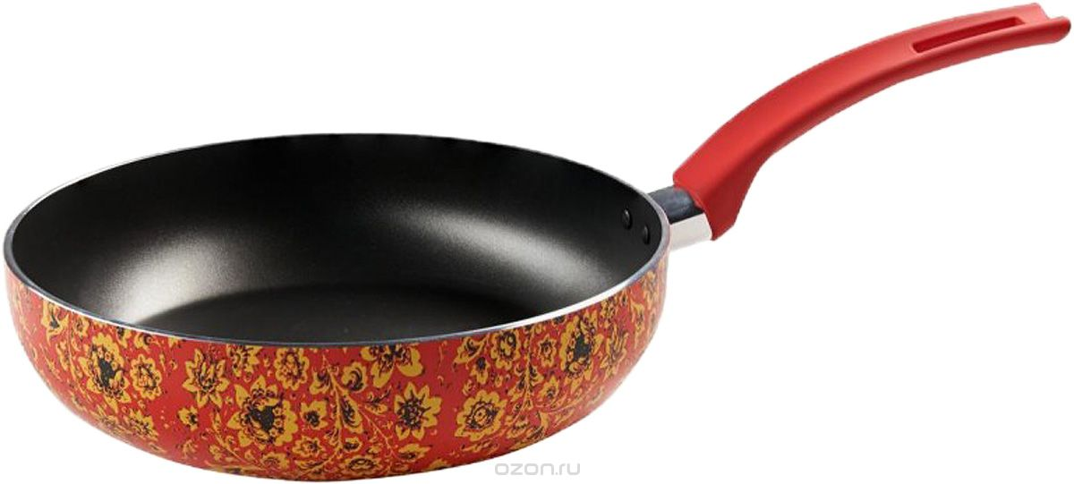
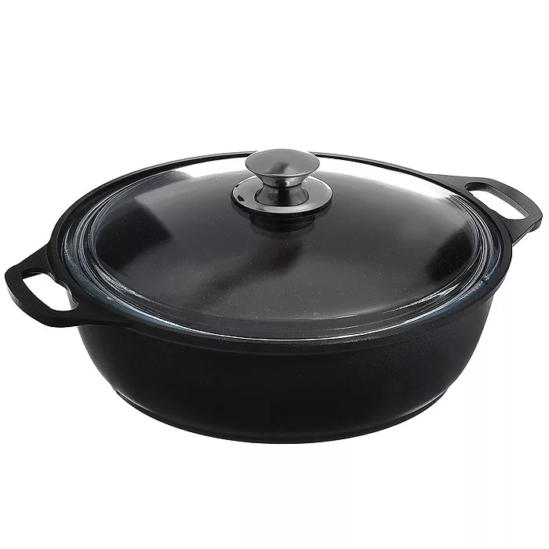
Кухонная посуда- предназначена для приготовлении пищи, выполняется из жаростойкого стекла. К ней относятся- кастрюли, жаровни, сковородки и др.

Slide 31
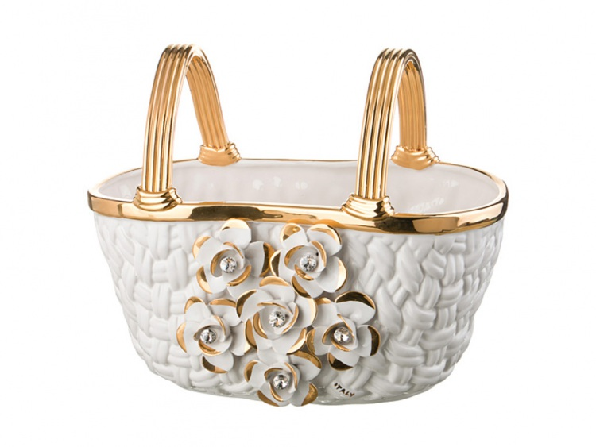
Классификация керамических изделий.
По основным технологическим видам различают следующие разновидности керамики:
- терракота – неглазурованная однотонная естественно окрашенная керамика от кремового до красно – коричневого цвета с пористым черепком (стеновые материалы, архитектурные детали, облицовочные плитки и т.д.)
- майолика – керамика из цветной обожженной глины с крупнопористым черепком, покрытая глазурью (изразцы, скульптура и др.)
- фаянс – твердый керамический материал обычно белого цвета с мелкопористым черепком, покрытым глазурью (санитарно-техническая керамика, посуда, облицовочные плитки и др.)
- фарфор – плотный керамический водонепроницаемый материал белого цвета (санитарно-техническая керамика, посуда, плитки и др.)
В зависимости от их структуры керамические изделия подразделяются на пористые и плотные.
1.Пористые поглощают более 5% воды по массе,
2.плотные – менее 5% воды по массе.

Slide 32
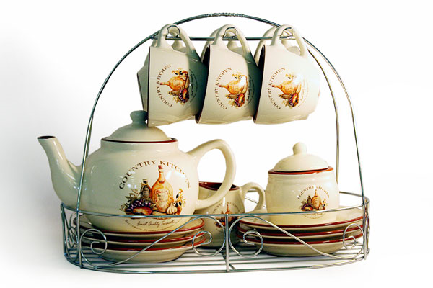
Terracotta

Slide 33
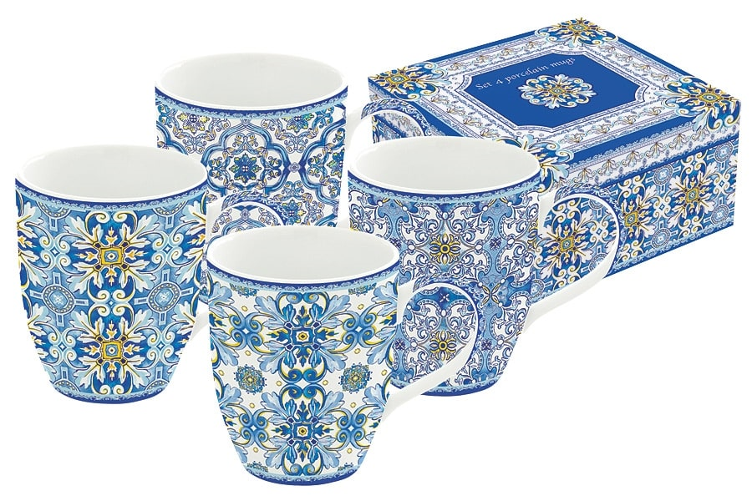
Майолика

Slide 34
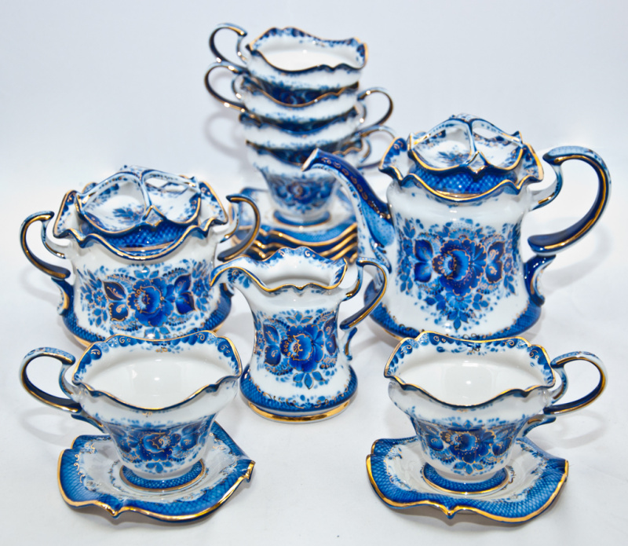
МАЙОЛИКОВАЯ И ГОНЧАРНАЯ ПОСУДА
Майолика представляет собой большей частью тол­стостенные керамические изделия с белым и цветным черепком, покрытые разнообразными видами декора­тивных глазурей, ангобами, росписью.
Пористость майолики выше, чем фаянса, однако в настоящее время освоено производство майолики с черепком пониженной пористости. При ударе по
краю изделия такая майолика издает более чистый звук.
Майолика проще в изготовлении по сравнению с фарфором и фаянсом, не требует многокомпонентных масс, обжигается при более низких температурах. Укра­шения майоликовых изделий не делят на группы, так как в украшении майолики нет четких характерных особенностей каждого вида украшения и границ рисун­ков. В декоративном оформлении майолики больше, чем фарфора и фаянса, проявляются черты народного творчества, и в то же время оно современно. Особенно­стью майолики является художественное оформление хозяйственной посуды, придающее каждому изделию индивидуальный характер и декоративность.
В ассортимент майоликовой посуды входят чашки с блюдцами, кружки, стаканы, пиалы, блюдца для ва­ренья, кувшины, масленки, сливочники, молочники, графины, кофейники, чайники заварные и доливные, конфетницы, сахарницы, вазы для печенья, медовницы, сухарницы, хлебницы, тарелки десертные и для торта, ягодницы, фруктовницы, горшочки, бульонки, салатни­ки, селедочницы, сырницы, миски, сметанницы, рюм­ки для яиц, чайницы, солонки, лотки, банки для ва­ренья и др.

Slide 35
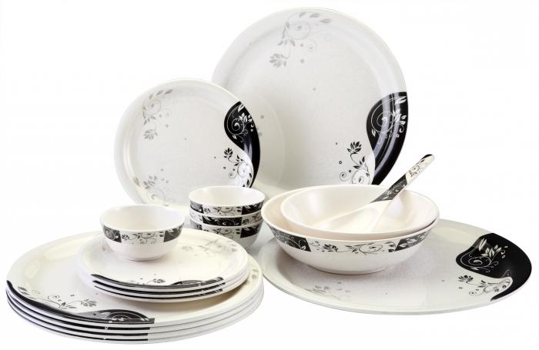
Фаянс

Slide 36
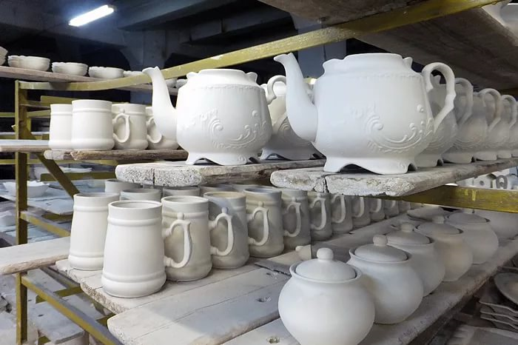
Разновидности фаянса
В зависимости от состава и количества примесей различают несколько видов фаянса:
Известковый фаянс – кроме кварца и белой глины в состав входят мел и доломит. Благодаря этим добавкам изделия изготовляются намного проще и быстрее.
Мягкий фаянс – к традиционному составу добавляются разные плавни – вещества, которые при термальной обработке образуют легкоплавкие соединения.
Полевошпатный фаянс – он содержит определенное количество полевых шпатов (породообразующих минералов).
Твердый фаянс – это наиболее прочный материал. Такие изделия отличаются высокими механическими характеристиками. Обжог твердого фаянса проходит при очень высокой температуре.

Slide 37
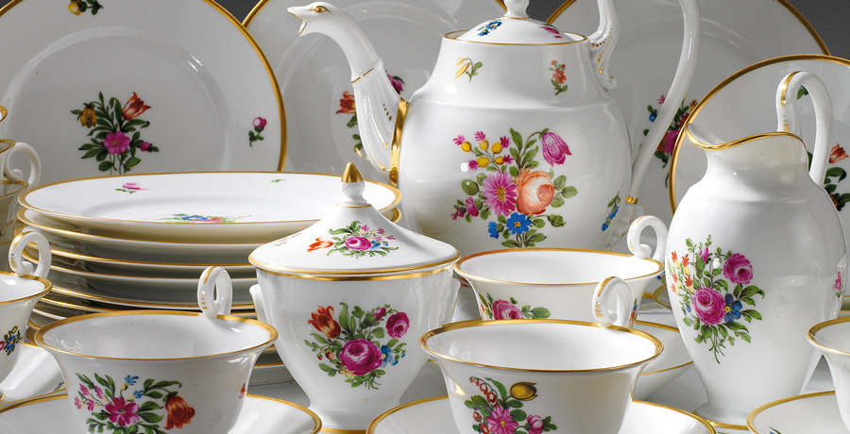
Фарфор

Slide 38

Производство фарфоровой посуды
Производственный процесс включает в себя следующие стадии:
подготовка сырья – на этом этапе исходные материалы подвергаются очистке от посторонних примесей и измельчаются;
приготовление массы подразумевает перемешивание ингредиентов в четко установленных частях. Полученная фарфоровая масса очищается с помощью электромагнита от железной крошки, после чего на специальных прессах обезвоживается;
формирование изделия – сегодня есть множество способов: ручная работа, формирование на гончарном круге, шликрное литье и прочие. Нередко процесс изготовления фарфоровой посуды сочетает несколько способов;
покрытие глазурью;
обжиг.

Slide 39

По назначению керамические изделия подразделяются на:
стеновые,
кровельные,
облицовочные,
заполнители для легких бетонов,
теплоизоляционные изделия,
санитарно-технические изделия,
плитка для пола,
дорожный кирпич,
изделия для подземных коммуникаций,
кислотоупорная и огнеупорная керамика.

Slide 40

Сырьё для керамических изделий.
Керамические материалы получают из глиняных масс путем формования и последующего обжига. При этом часто имеет мес­то промежуточная технологическая операция — сушка свежесформованных изделий, называемых «сырцом».

Slide 41


Плюсы и минусы кухонной керамической посуды
У керамической посуды имеются следующие ощутимые преимущества:
Керамическая посуда в большинстве своем всегда смотрится привлекательно и аутентично.
Благодаря равномерному нагреву, что обеспечивает керамика, пища, приготовленная в ней, имеет великолепный вкус.
Немаловажное достоинство посуды из этого материала – экологичность. При нагревании никаких вредных веществ не выделяется, а значит, ваши блюда не только вкусны, но и безопасны.
Кроме того, керамическая посуда легко моется.
К сожалению, не обошлось без недостатков:
Керамика плохо реагирует на перепад температур. Поэтому, вынув, скажем, кастрюлю из холодильника, не спешите ставить ее на плиту. И, наоборот, нагретую посуду не нужно мыть холодной водой, иначе возможно появление трещин.
Кроме того, керамические изделия нуждаются в аккуратном обращении, в противном случае сколов, трещин и повреждений не избежать.

